Slide 1
팀 소개
개발 일정
COTH만의 기능 구현
COTH
With 안세익 천민주

Slide 2
혜성 특급 소개
Comet Express

Slide 3

팀 소개
팀장 소개
팀원 소개
01
혜성특급이란?
02
03
팀의 만남이 평생에 한 번 있을까 말까 한 조합의 팀
혜성처럼 세상을 뒤집을 페이지를 개발하겠다는 팀의 의지

Slide 4

팀 소개
팀장 소개
팀원 소개
01
팀장 소개
02
03
천민주(25)
프론트 엔드 담당
페이지 디자인과 영상 제작, 자료 조사

Slide 5

팀 소개
팀장 소개
팀원 소개
01
팀원 소개
02
03
안세익(29)
백 엔드 담당
전반적인 페이지 구현과 데이터 받아오기, CSS

Slide 6
개발 과정

Slide 7



Planning
사용 Tool
11월 19일
11월 21일
팀의 역할분담
영화 조회 페이지에 CSS 구현
페이지의 추천 알고리즘 생각
추천 알고리즘으로 사용자가 높은 평점을
준 영화와 유사 장르 영화 추천 기능 구현
ERD로 모델링 만들기
프로젝트 개발 시작
데이터 받아오기
회원가입, 로그인, 회원정보
수정 기능, 팔로우 & 팔로잉 기능 구현
게시판의 리뷰 생성, 삭제,
조회, 수정 기능 구현
11월 20일

Slide 8



Planning
사용 Tool
11월 23일
11월 25일
최신순으로 영화
조회 기능 구현
리뷰 게시판 평점 수정
게시판 글쓰기에 summernote 적용
영화 찜하기 기능 구현
발표 영상 제작
마우스 디자인 적용
CSS 적용시키기
Welcome 페이지 제작
검색 기능 구현
유튜브 API 받아와서 영화
예고편 보여주는 기능 구현
회원 가입시 장르 선택해서
영화 추천해주는 기능 구현
11월 24일

Slide 9



Planning
사용 Tool
함께 개발을 진행해나가기 위해
01
02
Trello , 구글 미팅과 ERDCloud 사용

Slide 10
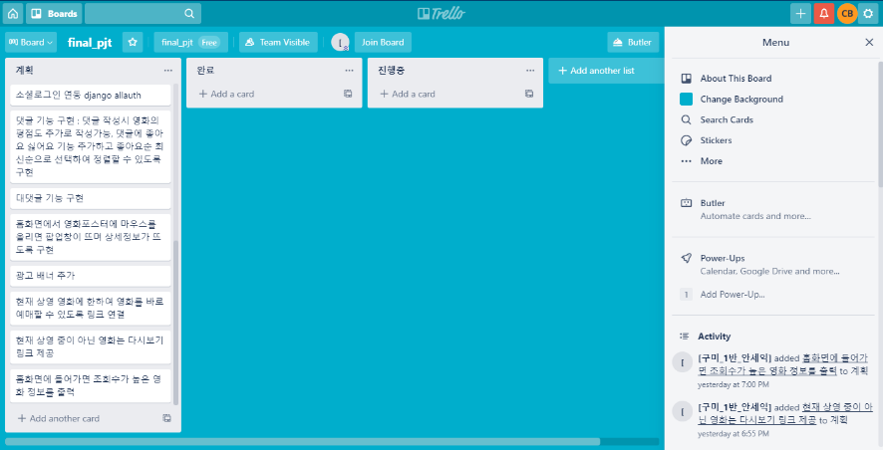
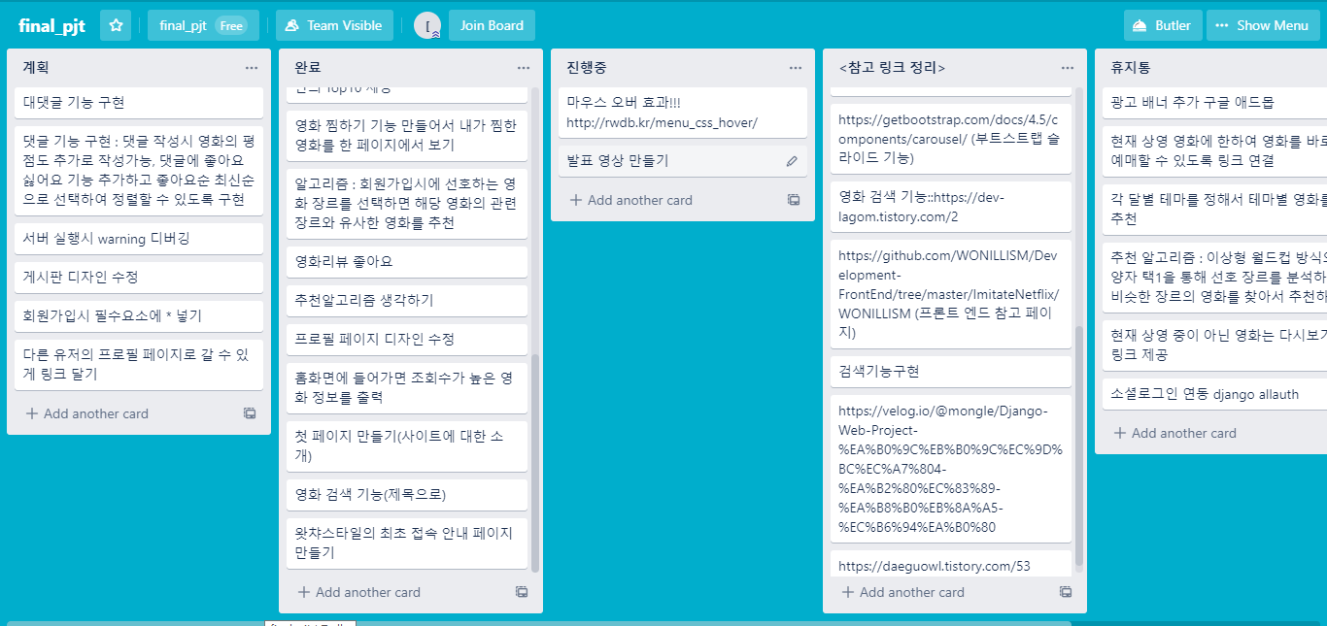
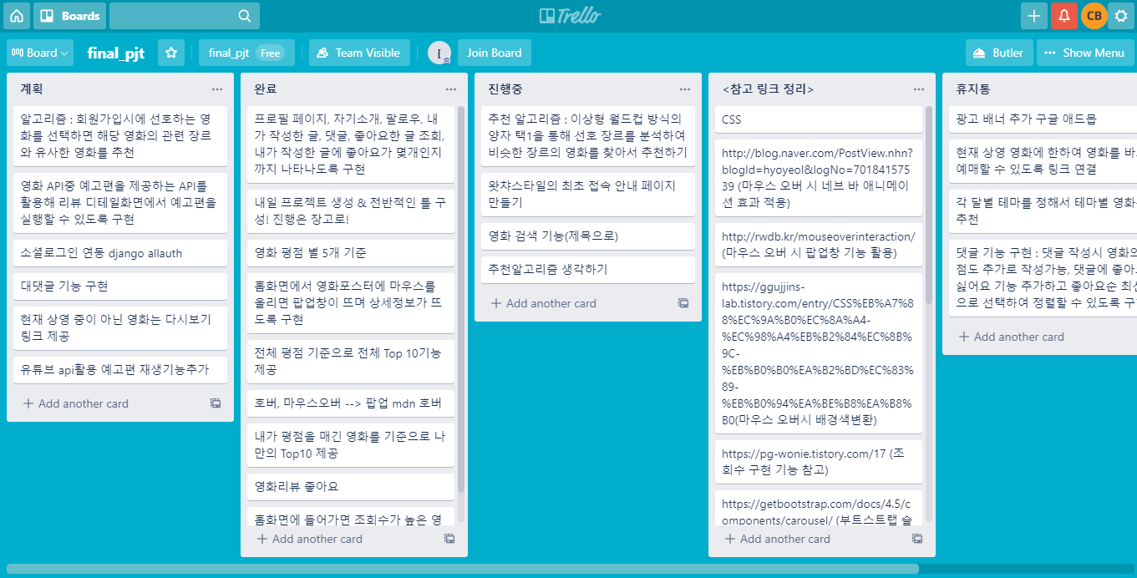
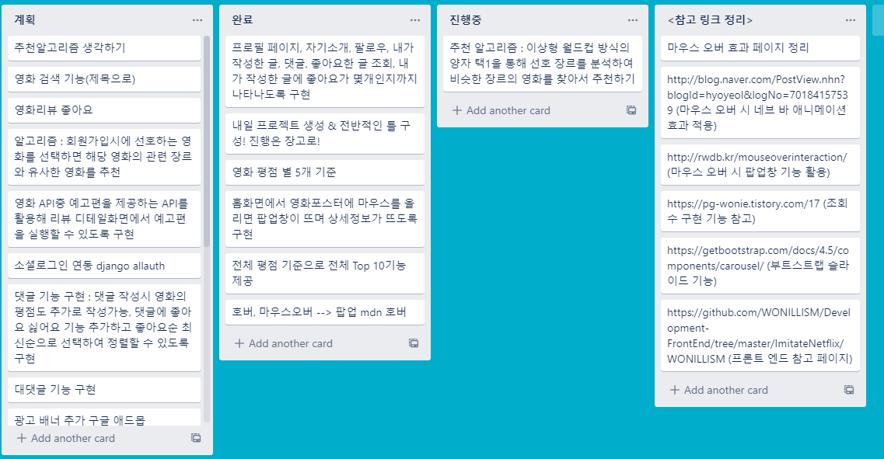
Planning
사용 Tool
Trello 사용
01
02
계획, 진행중, 완료, 참고 사이트, 휴지통으로 정리해서
순서대로 기능을 구현해 나갔습니다

Slide 11
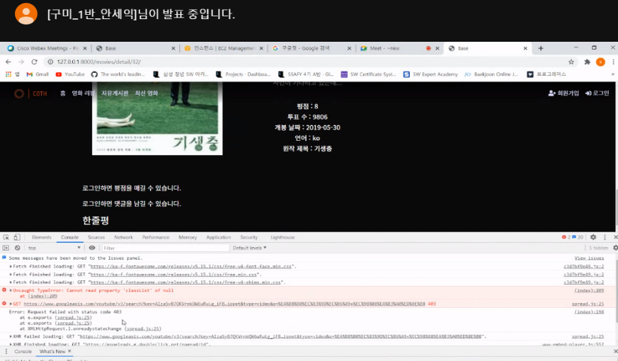
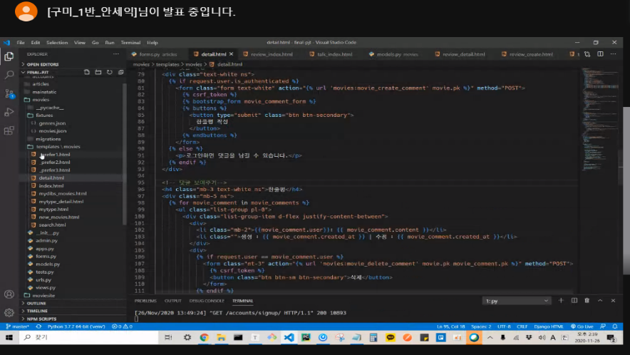
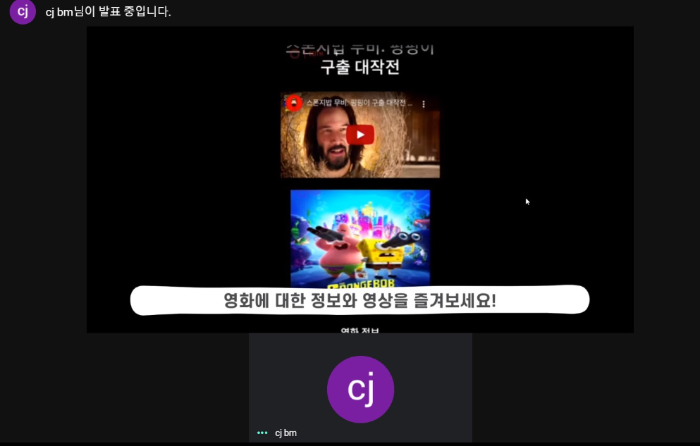
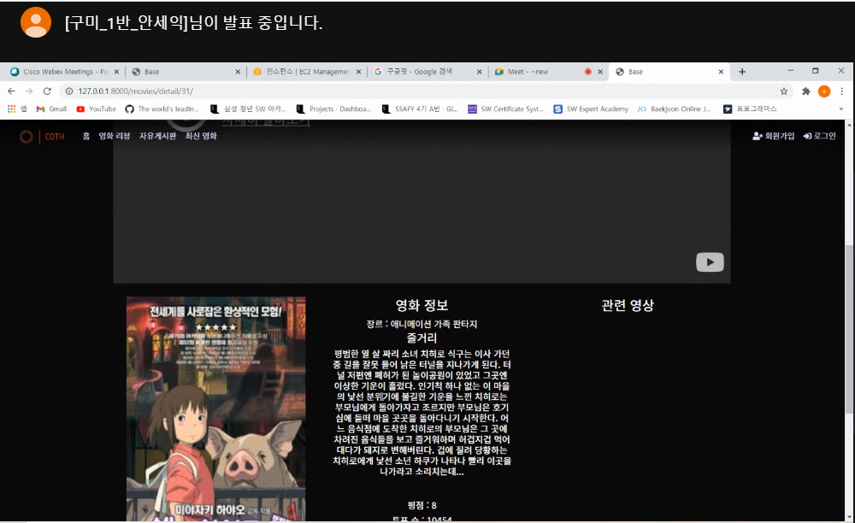
Planning
사용 Tool
구글 미팅을 통해 화상회의 진행
01
02
서로의 진행상황을 공유하며 수정해 나갈 부분을
체크하면서 개발해 나갔습니다

Slide 12
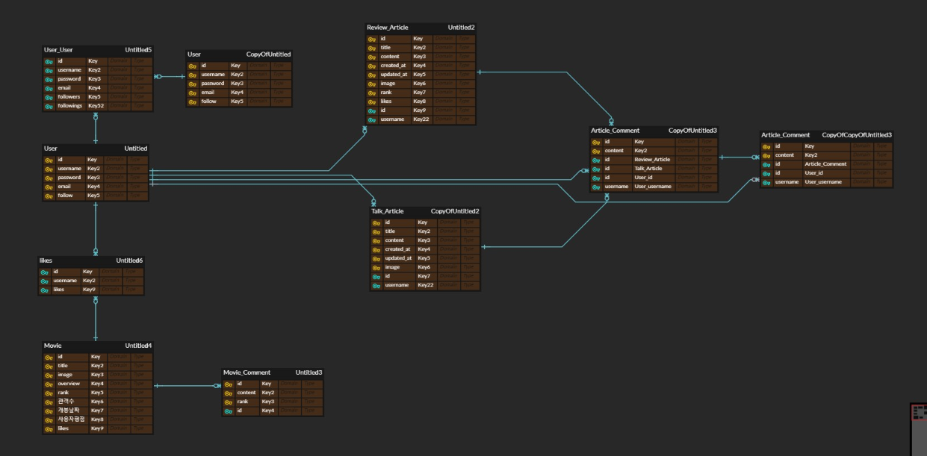
Planning
사용 Tool
ERD Cloud를 통해 모델 관계 구현
01
02
ERD Cloud를 통해 각 모델들 간의 관계를 설정하고
필요한 필드들을 정리할 수 있었습니다

Slide 13

COTH 소개 영상

Slide 14
COTH의 다양한 기능
ONLY WITH COTH

Slide 15


사용자 기능
게시판 기능
영화 디테일
COTH만의 핵심 기능
모바일 COTH
Welcome 페이지
01
02
03
04
05
Welcome 페이지에서 Login을 하거나 STARTNOW 버튼을 누르면
메인페이지로 넘어갈 수 있습니다.

Slide 16
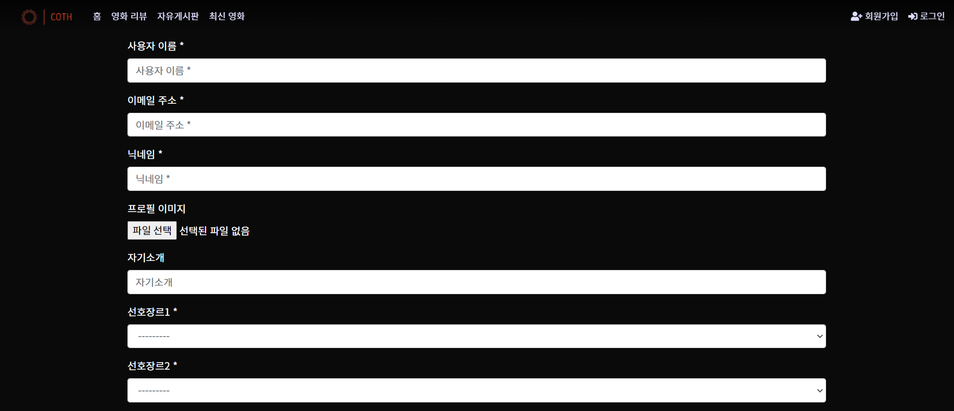

사용자 기능
게시판 기능
영화 디테일
COTH만의 핵심 기능
모바일 COTH
회원가입
01
02
03
04
05
사용자는 회원가입 시 닉네임과 이미지를
설정해서 자신의 개성을 나타낼 수 있습니다.

Slide 17
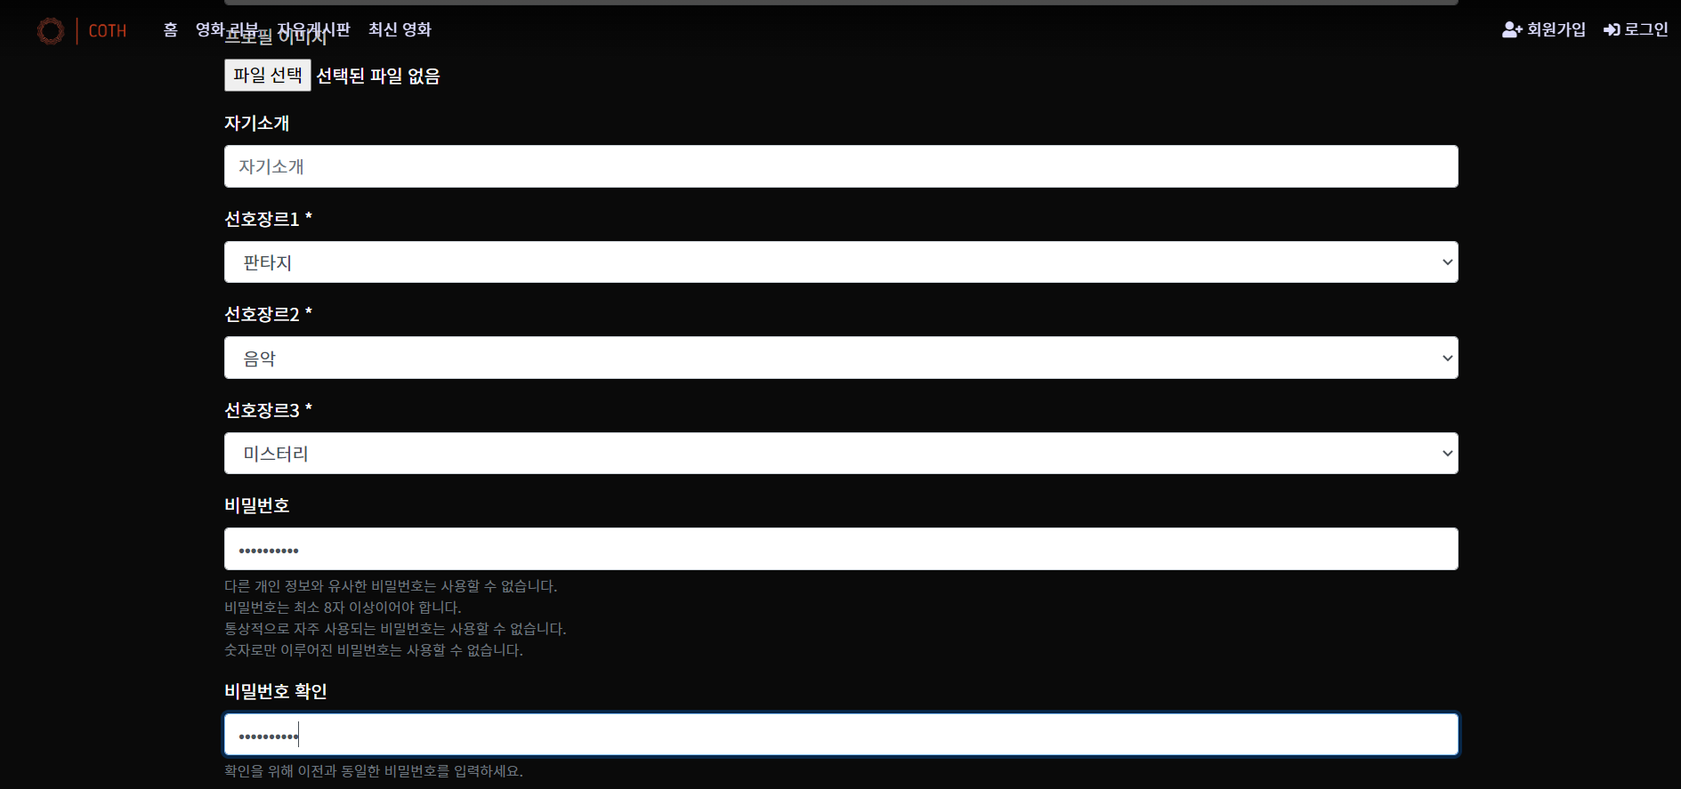
사용자 기능
게시판 기능
영화 디테일
COTH만의 핵심 기능
모바일 COTH
회원가입 -> 선호 장르 선택
01
02
03
04
05
또한 자신이 선호하는 장르를 선택할 수 있고
후에 COTH에서 그에 맞는 영화를 추천 받을 수 있습니다

Slide 18
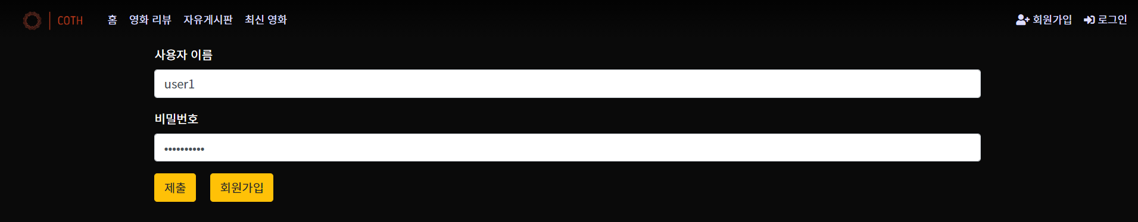
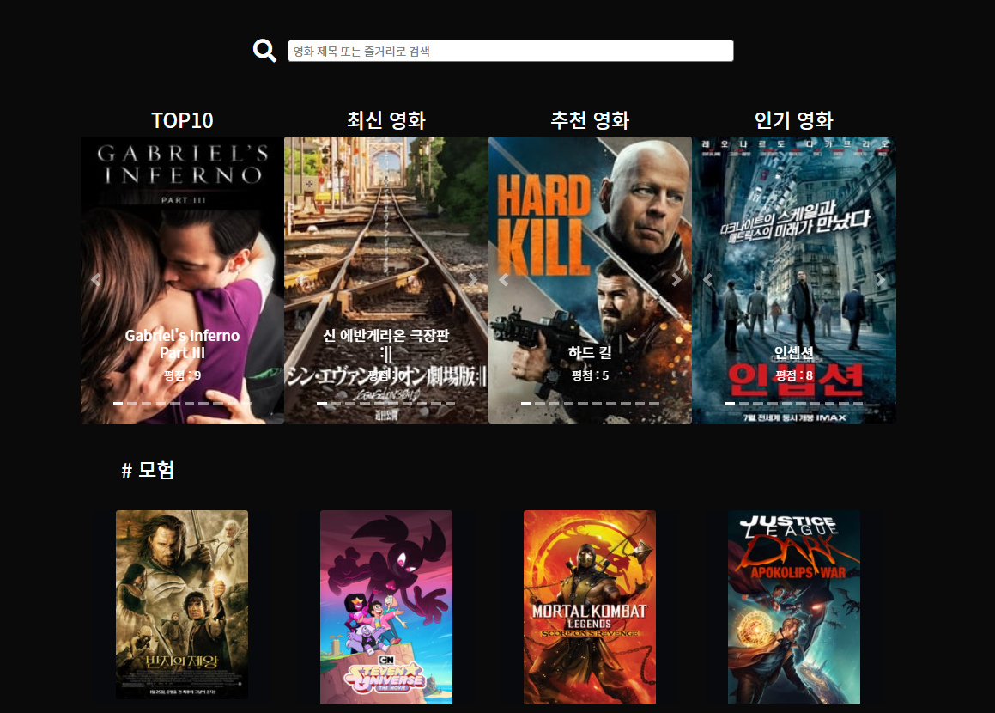
사용자 기능
게시판 기능
영화 디테일
COTH만의 핵심 기능
모바일 COTH
로그인 진행 -> 로그인 후 메인 페이지
01
02
03
04
05
간단한 로그인을 진행하고 나면
본인의 선호 장르를 기반으로
영화를 추천 받을 수 있습니다.

Slide 19

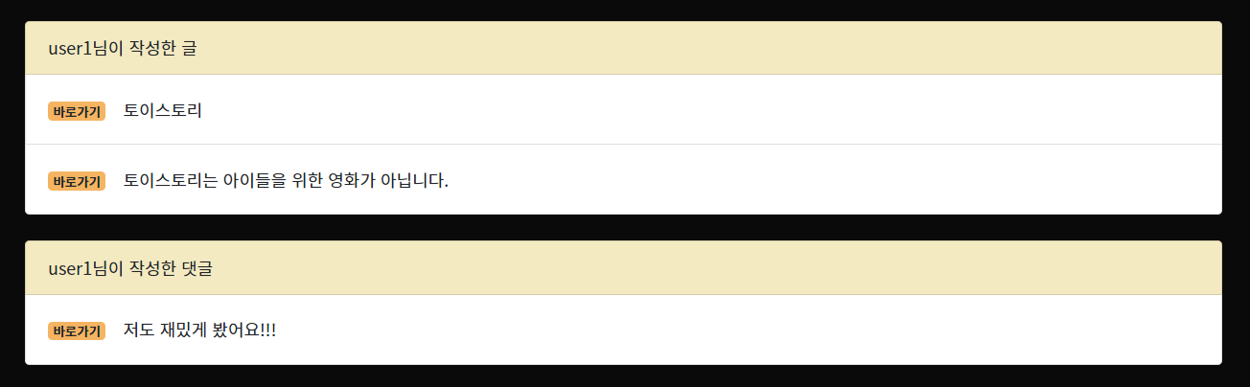
사용자 기능
게시판 기능
영화 디테일
COTH만의 핵심 기능
모바일 COTH
프로필 페이지
01
02
03
04
05
로그인 후 프로필 페이지에서는 프로필 사진, 자기소개, 팔로잉, 팔로워
그리고 자신이 작성했던 글과 댓글을 확인할 수 있습니다

Slide 20
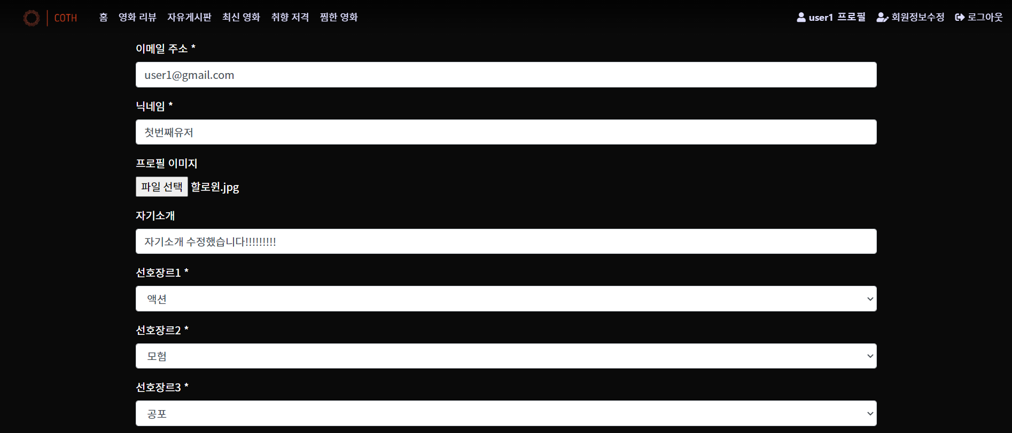
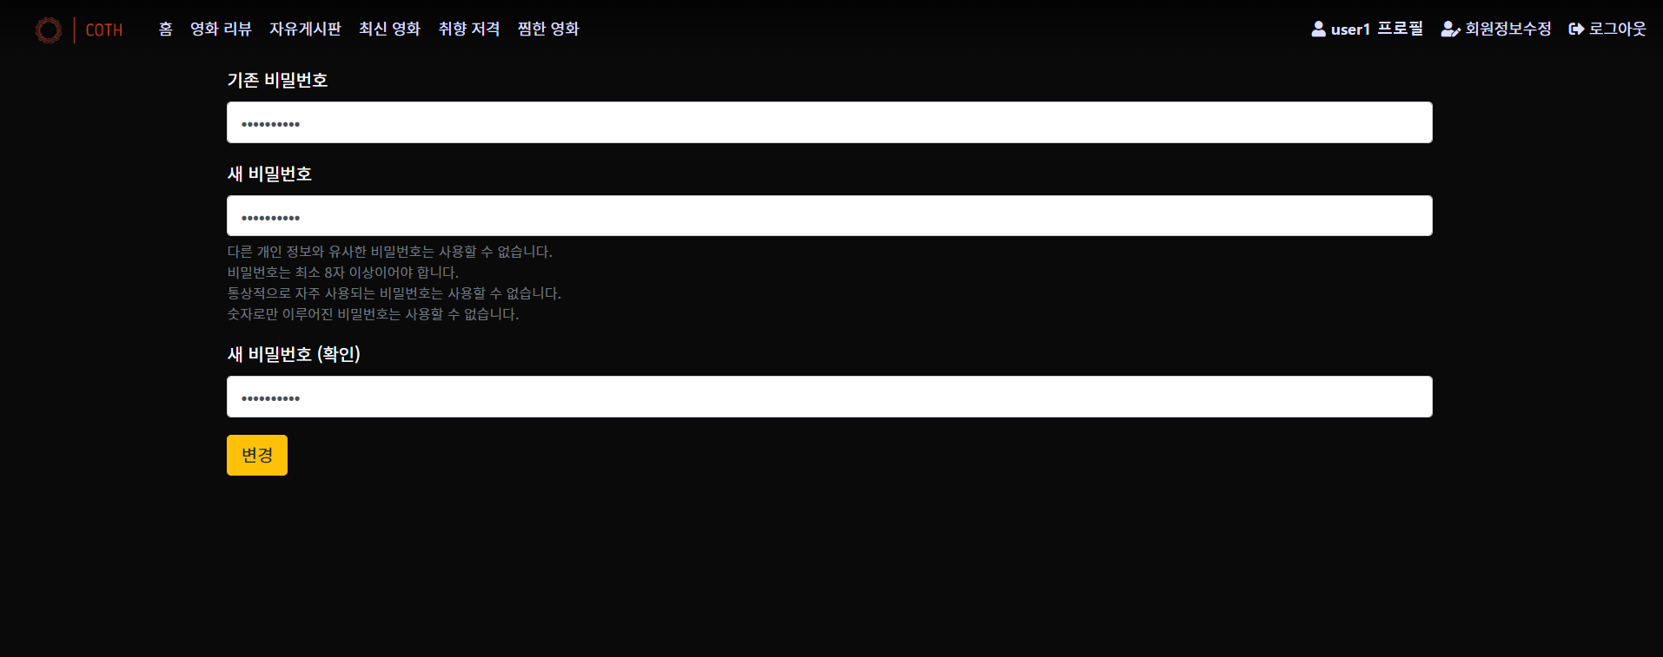
사용자 기능
게시판 기능
영화 디테일
COTH만의 핵심 기능
모바일 COTH
회원 정보 수정
01
02
03
04
05
회원정보는 본인이 원할 때 언제든지 수정이 가능하며
비밀번호 또한 변경할 수 있습니다

Slide 21
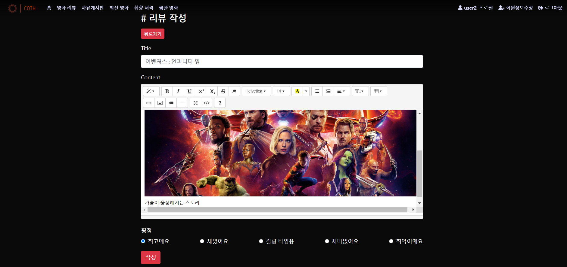

사용자 기능
게시판 기능
영화 디테일
COTH만의 핵심 기능
모바일 COTH
영화 리뷰 작성
01
02
03
04
05
자신이 본 영화에 대해서 게시판에서 자유롭게 리뷰를 작성할 수 있습니다
이미지를 넣을 수 있고 평점 또한 부여할 수 있습니다

Slide 22
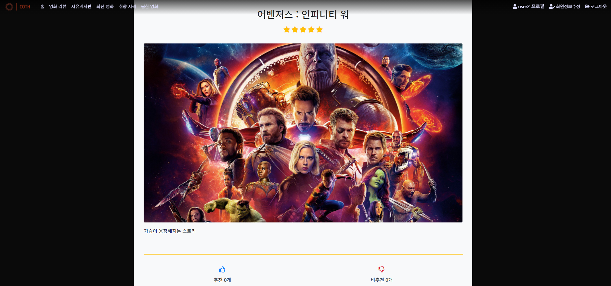
사용자 기능
게시판 기능
영화 디테일
COTH만의 핵심 기능
모바일 COTH
영화 리뷰 완성
01
02
03
04
05
완성된 리뷰는 제목, 평점, 본문 순서로 확인할 수 있습니다

Slide 23
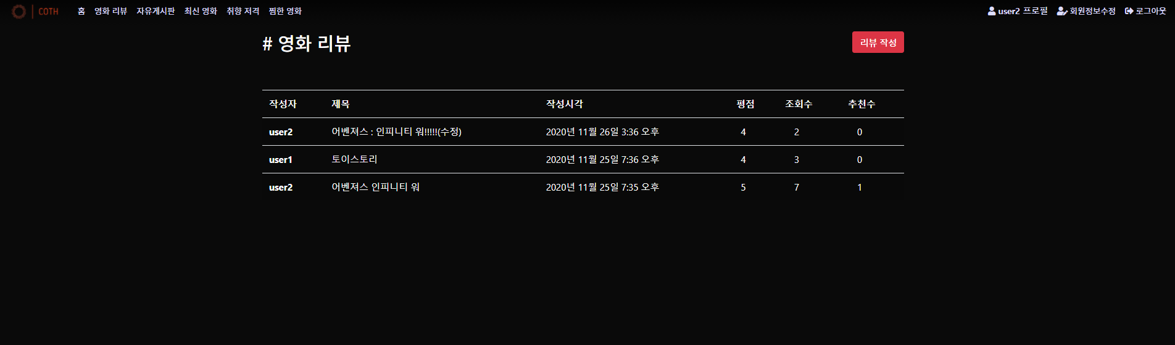
사용자 기능
게시판 기능
영화 디테일
COTH만의 핵심 기능
모바일 COTH
영화 리뷰 목록
01
02
03
04
05
리뷰를 작성 후에는 영화 리뷰 목록에서 자신이
작성한 리뷰를 확인 할 수 있습니다.

Slide 24
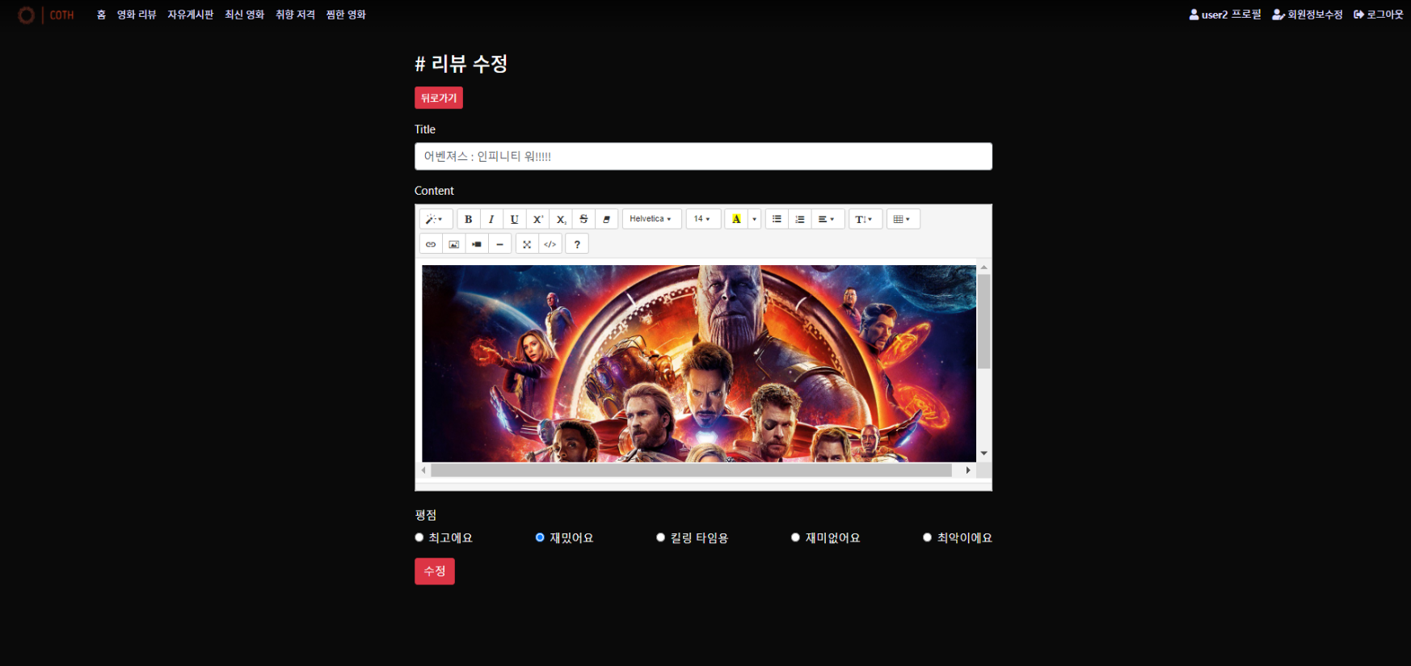
사용자 기능
게시판 기능
영화 디테일
COTH만의 핵심 기능
모바일 COTH
영화 리뷰 수정
01
02
03
04
05
또한 작성한 리뷰는 언제든지 수정할 수 있습니다.

Slide 25
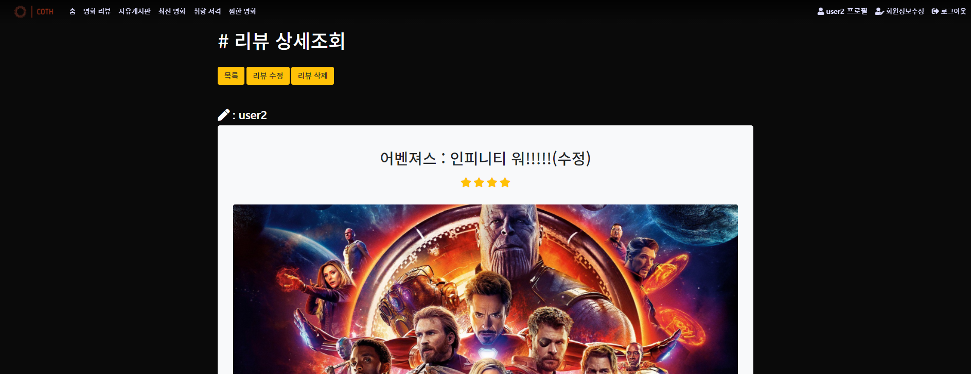
사용자 기능
게시판 기능
영화 디테일
COTH만의 핵심 기능
모바일 COTH
영화 리뷰 삭제
01
02
03
04
05
상단의 리뷰 삭제 버튼을 누르면 자신이 작성한
리뷰를 언제든지 삭제할 수 있습니다.

Slide 26
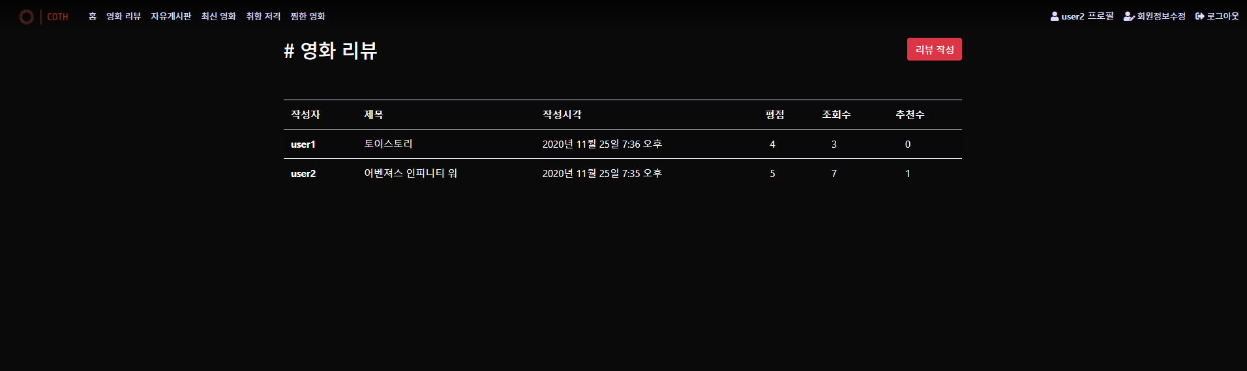
사용자 기능
게시판 기능
영화 디테일
COTH만의 핵심 기능
모바일 COTH
영화 리뷰 삭제
01
02
03
04
05
삭제를 하고 나면 목록에서도 더 이상 확인할 수 없어지게 됩니다

Slide 27
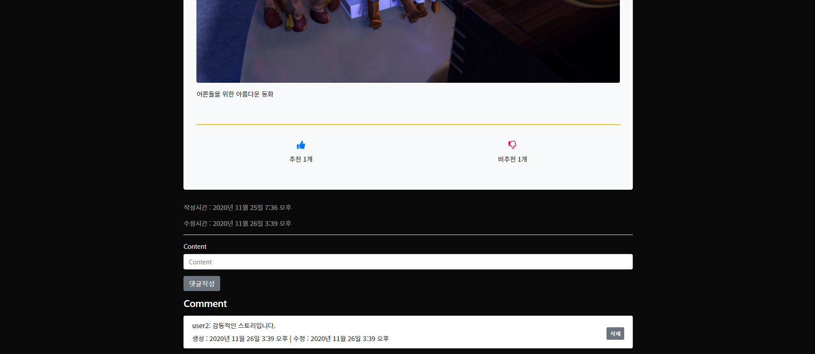
사용자 기능
게시판 기능
영화 디테일
COTH만의 핵심 기능
모바일 COTH
영화 리뷰 추천 비추천
01
02
03
04
05
COTH에서는 영화의 리뷰가 자신의 마음에 들면 추천을
들지 않는다면 비추천을 누를 수 있습니다

Slide 28
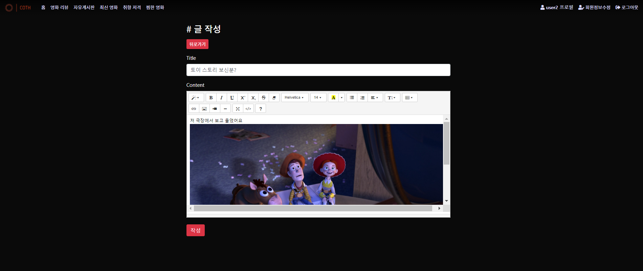
사용자 기능
게시판 기능
영화 디테일
COTH만의 핵심 기능
모바일 COTH
자유게시판 글 작성
01
02
03
04
05
자유게시판은 영화 리뷰 게시판과 다르게 본인이 하고 싶은 말이나
생각을 표현할 수 있는 페이지로 간단하게 글을 작성할 수 있습니다.

Slide 29
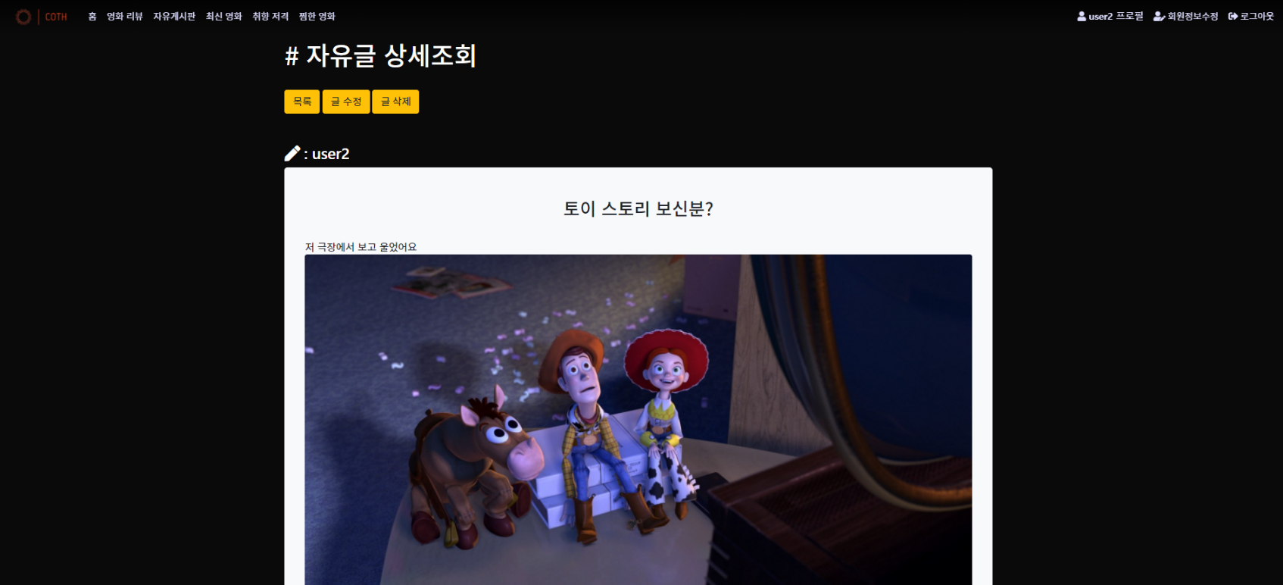
사용자 기능
게시판 기능
영화 디테일
COTH만의 핵심 기능
모바일 COTH
자유게시판 글 완성
01
02
03
04
05
완성된 글은 제목, 본문 순서로 확인할 수 있습니다

Slide 30
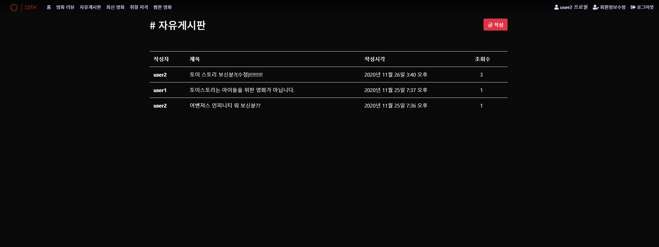
사용자 기능
게시판 기능
영화 디테일
COTH만의 핵심 기능
모바일 COTH
자유게시판 목록
01
02
03
04
05
글을 생성한 후에는 자유게시판 목록에서 자신이
작성한 글을 확인 할 수 있습니다.

Slide 31
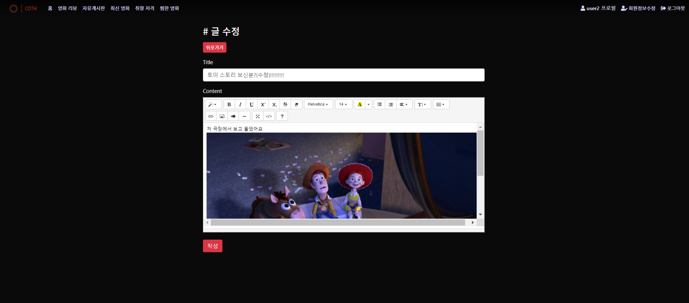
사용자 기능
게시판 기능
영화 디테일
COTH만의 핵심 기능
모바일 COTH
자유게시판 글 수정
01
02
03
04
05
자신이 작성한 글은 언제 어디서나 편하게 수정할 수 있습니다

Slide 32
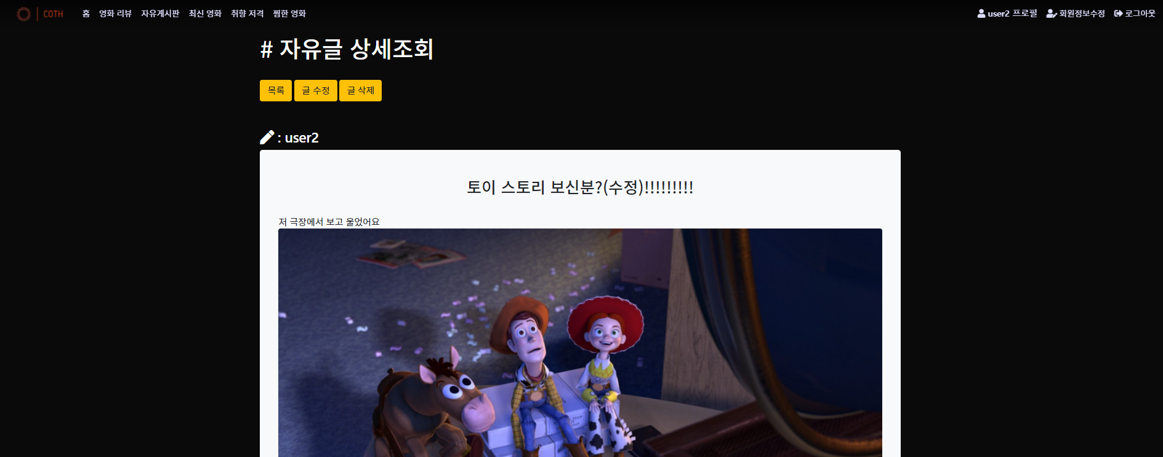
사용자 기능
게시판 기능
영화 디테일
COTH만의 핵심 기능
모바일 COTH
자유게시판 글 삭제
01
02
03
04
05
상단의 글 삭제 버튼을 누르면 게시글이 삭제되어지고

Slide 33
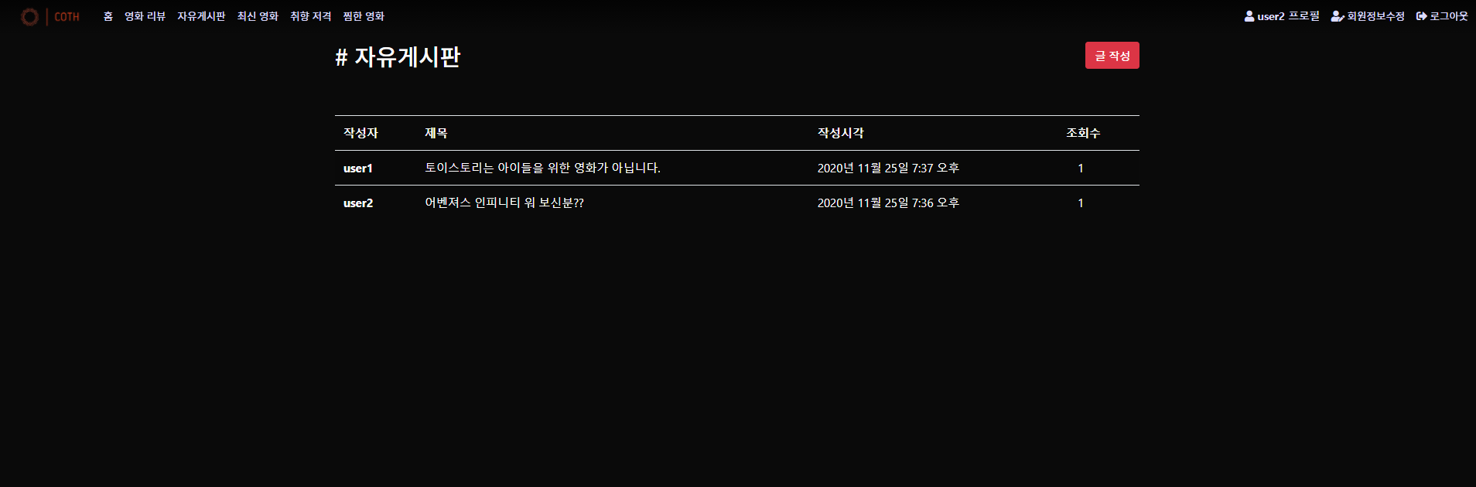
사용자 기능
게시판 기능
영화 디테일
COTH만의 핵심 기능
모바일 COTH
자유게시판 글 삭제
01
02
03
04
05
자유 게시판 목록에서도 더 이상 글을 확인할 수 없게 되어집니다

Slide 34
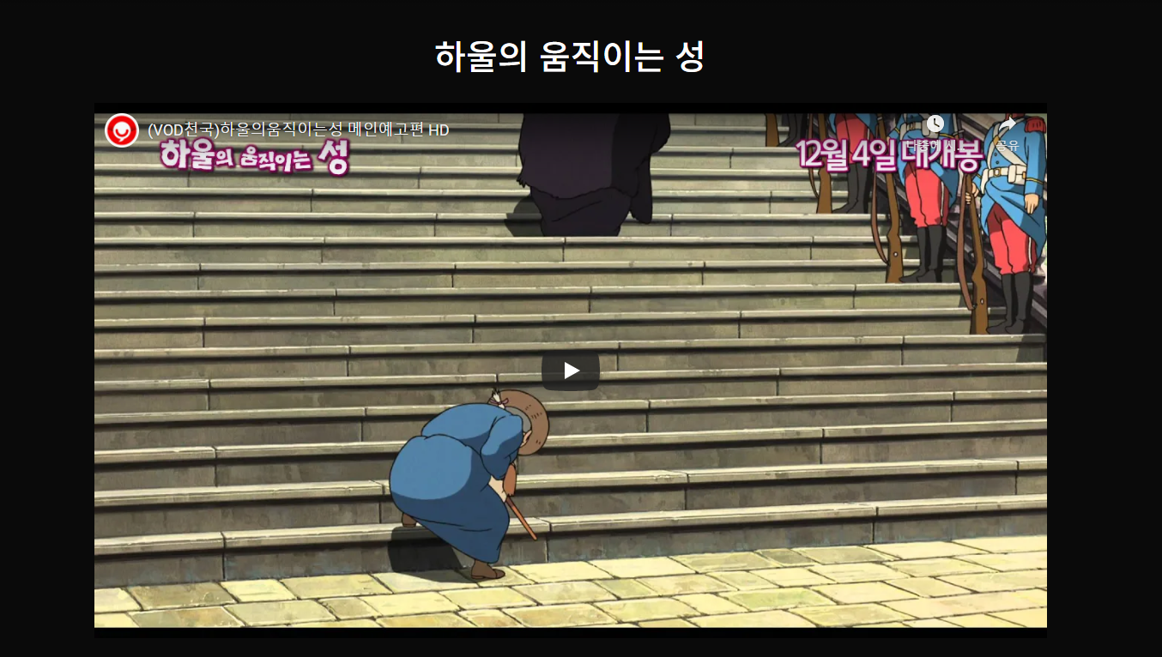
사용자 기능
게시판 기능
영화 디테일
COTH만의 핵심 기능
모바일 COTH
영화 디테일(예고편 재생)
01
02
03
04
05
COTH에서는 영화와 관련된 예고편을
언제 어디서나 감상할 수 있습니다.

Slide 35

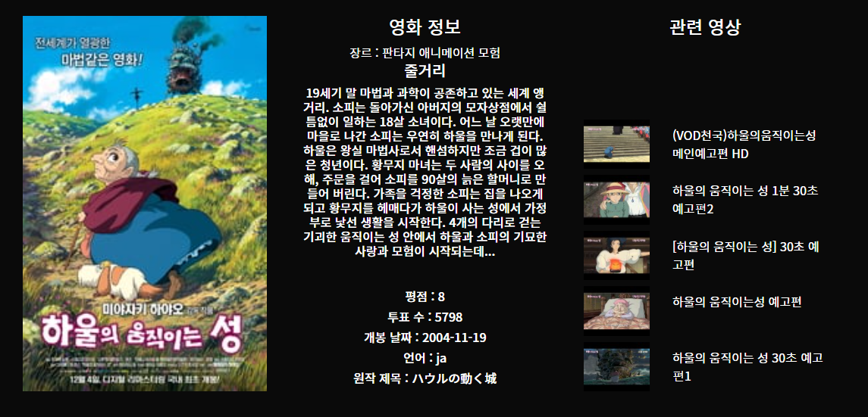
사용자 기능
게시판 기능
영화 디테일
COTH만의 핵심 기능
모바일 COTH
영화 디테일
01
02
03
04
05
예고편 밑으로는 해당 영화의 포스터, 줄거리, 평점 등을 확인할 수 있고
관련된 영상 5개를 추천 받아 확인할 수 있습니다.

Slide 36
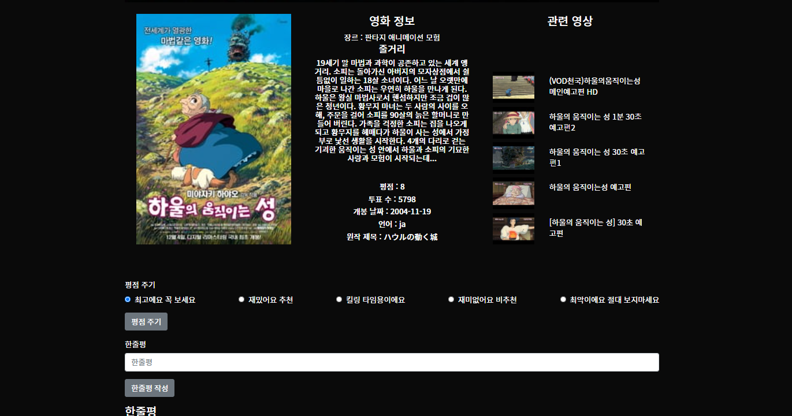
사용자 기능
게시판 기능
영화 디테일
COTH만의 핵심 기능
모바일 COTH
영화 디테일 -> 평점 부여, 댓글 작성
01
02
03
04
05
COTH에서는 영화에 따른 자신만의 평점과 한줄평을 작성하여
후에 자신의 취향에 더 맞는 영화를 추천 받을 수 있습니다

Slide 37
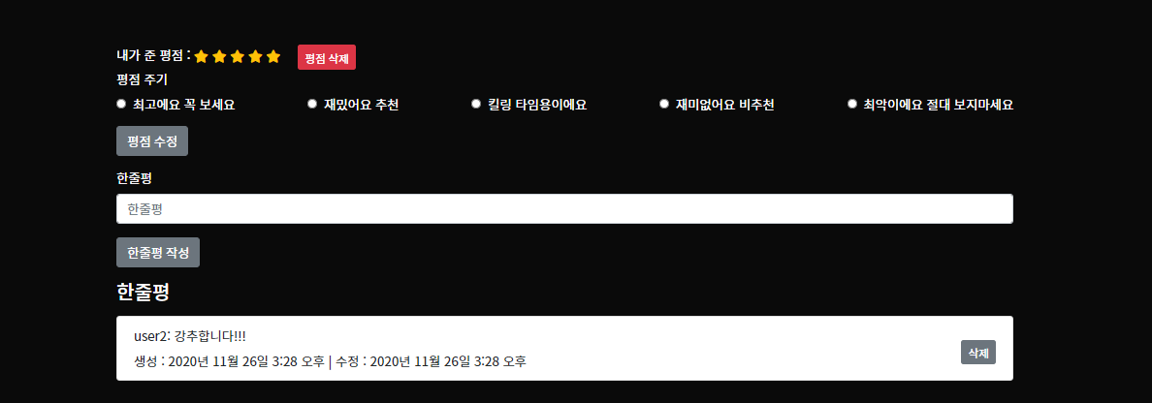
사용자 기능
게시판 기능
영화 디테일
COTH만의 핵심 기능
모바일 COTH
영화 디테일 -> 평점 부여, 댓글 작성 완성
01
02
03
04
05
영화의 평점은 별 모양으로 표시되며1점부터 5점까지 줄 수 있고
한줄평은 작성시간과 수정시간이 나타나지고 언제든지 삭제할 수 있습니다

Slide 38
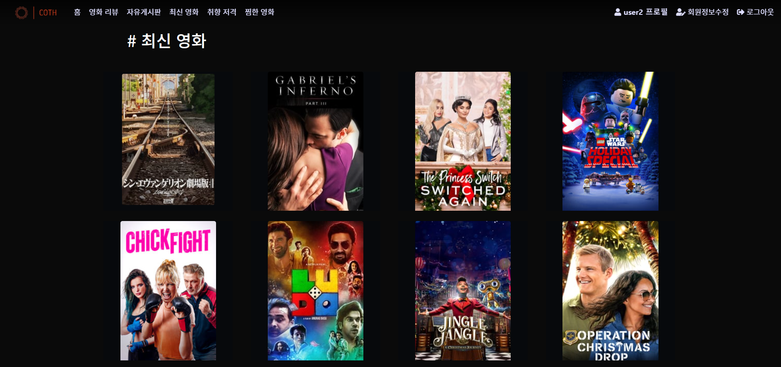
사용자 기능
게시판 기능
영화 디테일
COTH만의 핵심 기능
모바일 COTH
최신영화 순으로
01
02
03
04
05
COTH에서는 상단의 최신영화 카테고리를 클릭하면 개봉일 순으로
영화가 20개씩 나열되어 있어 언제든지 최신영화를 감상할 수 있습니다.

Slide 39


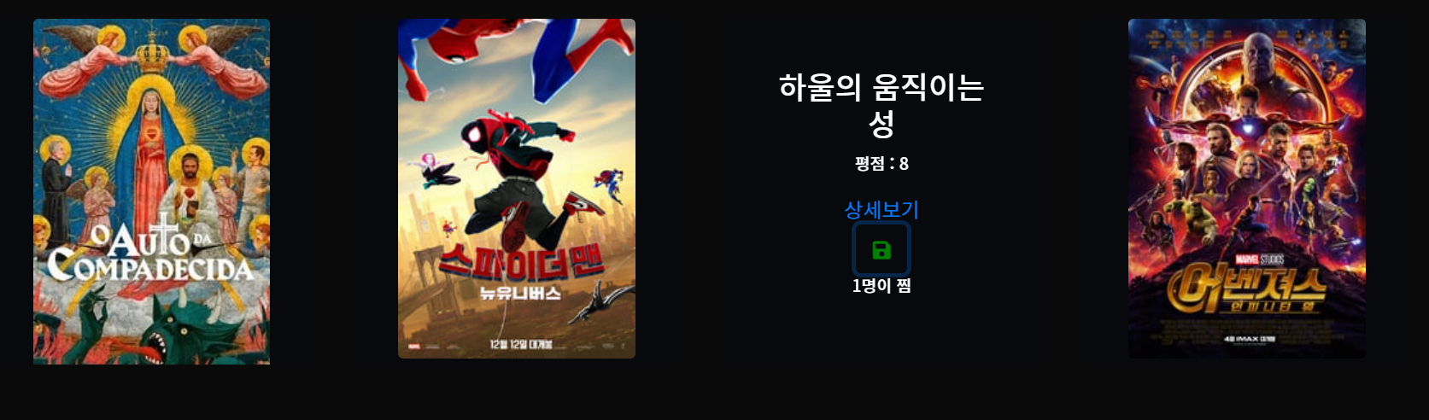
사용자 기능
게시판 기능
영화 디테일
COTH만의 핵심 기능
모바일 COTH
영화 찜하기 기능
01
02
03
04
05
자신이 보고 싶었던 영화에 찜하기 버튼을 클릭하면 아이콘이 변경되어집니다.

Slide 40
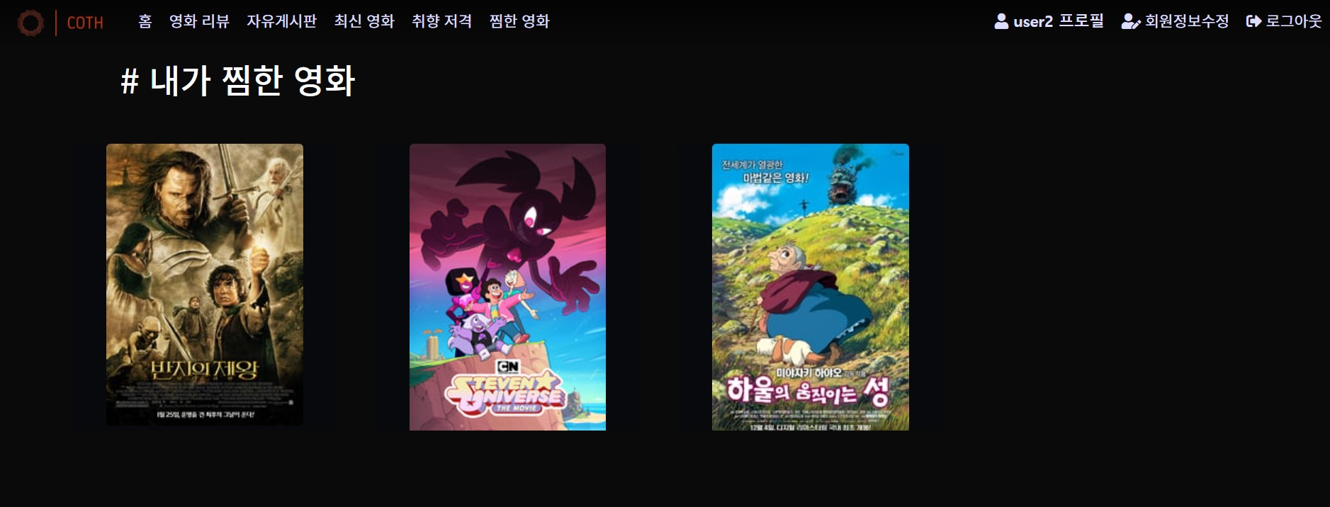
사용자 기능
게시판 기능
영화 디테일
COTH만의 핵심 기능
모바일 COTH
영화 찜하기 기능
01
02
03
04
05
찜하기한 영화는 상단의 찜한 영화 카테고리에서 전부 확인할 수 있습니다.

Slide 41
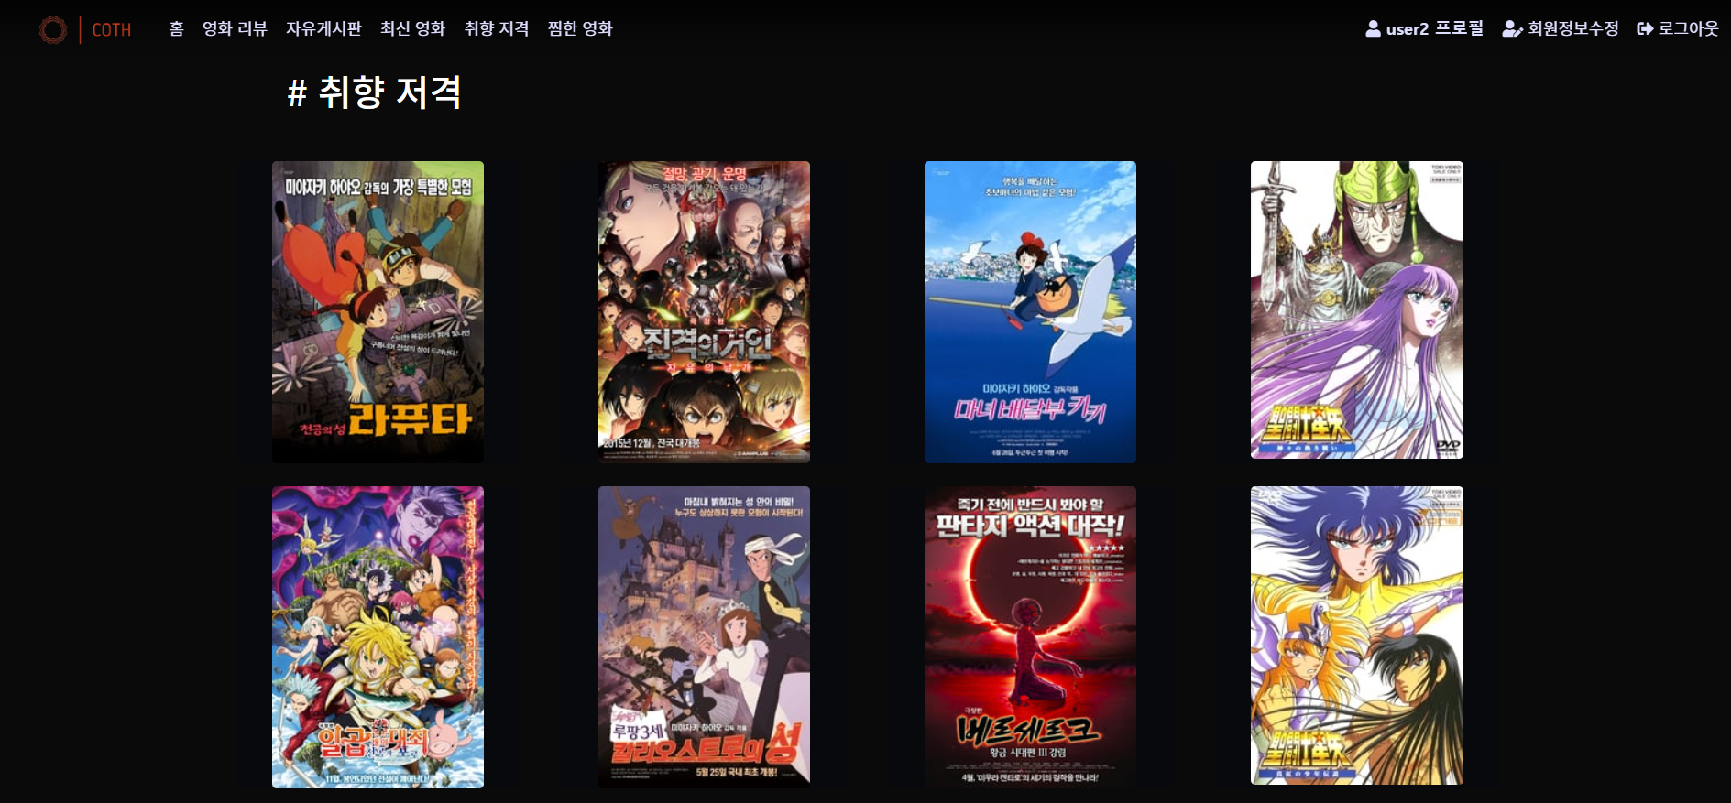
사용자 기능
게시판 기능
영화 디테일
COTH만의 핵심 기능
모바일 COTH
나만을 위한 취향 저격 영화
01
02
03
04
05
COTH에서는 4점 이상 평점을 준 영화를 바탕으로
유사한 영화를 찾아서 사용자에게 추천해주는 기능을 가지고 있습니다

Slide 42
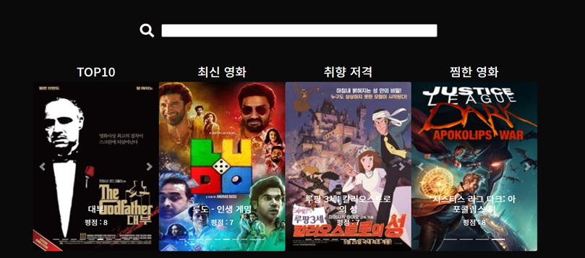
사용자 기능
게시판 기능
영화 디테일
COTH만의 핵심 기능
모바일 COTH
키워드만으로 내가 원하는 영화 검색
01
02
03
04
05
COTH에서는 줄거리나 영화 제목의 키워드만으로 원하는 영화를 찾아 볼 수 있습니다

Slide 43
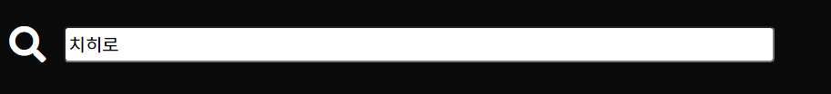
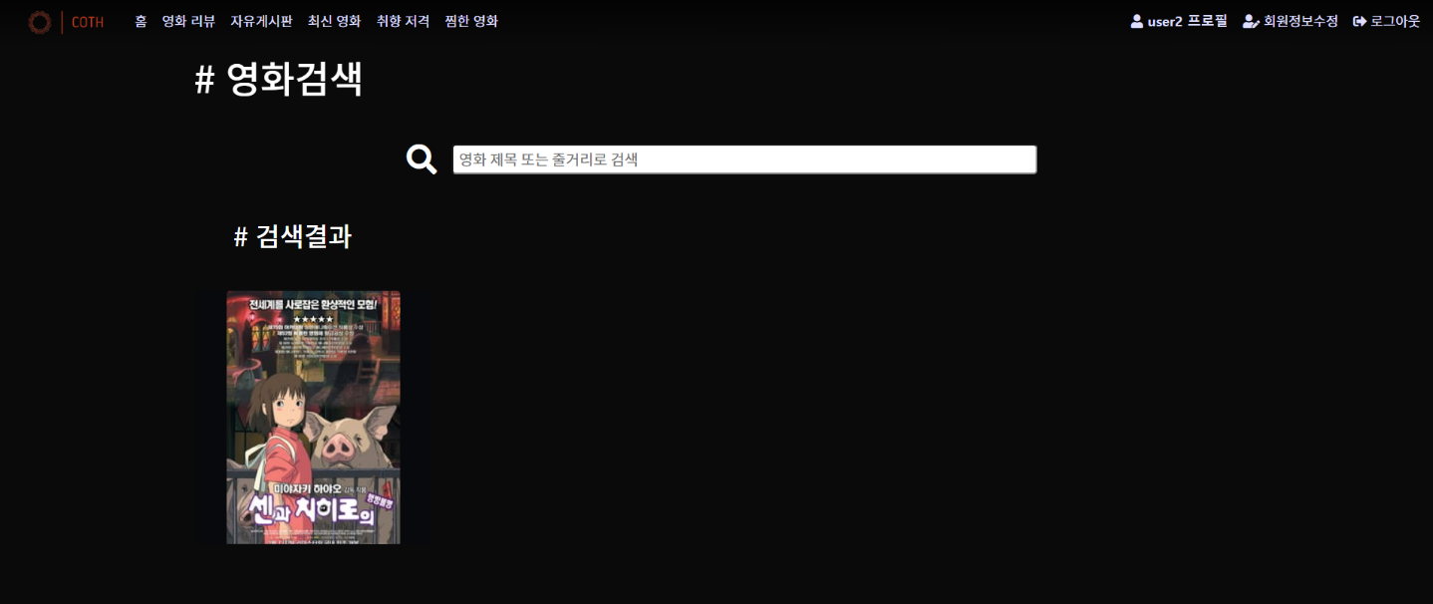
사용자 기능
게시판 기능
영화 디테일
COTH만의 핵심 기능
모바일 COTH
키워드만으로 내가 원하는 영화 검색
01
02
03
04
‘치히로’를 검색했을 때
05
‘센과 치히로의 행방불명’이 검색되는 모습입니다

Slide 44
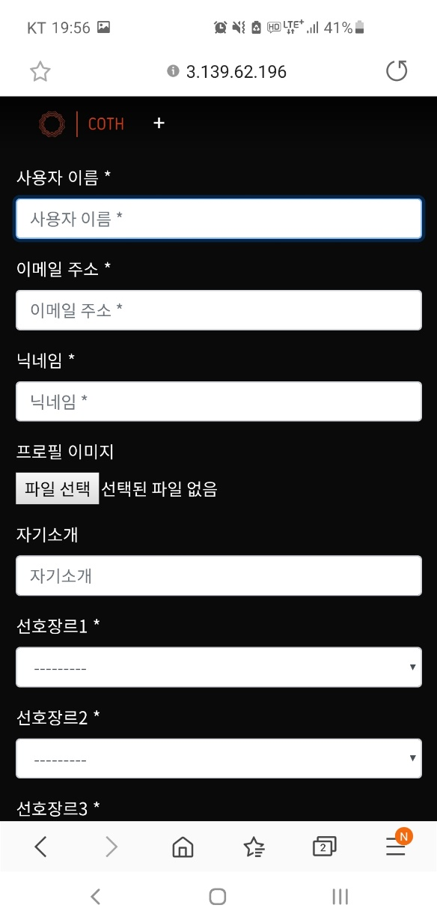
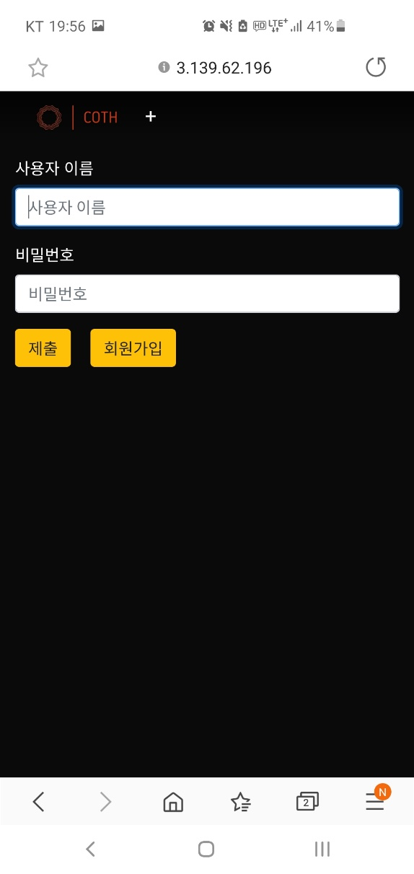
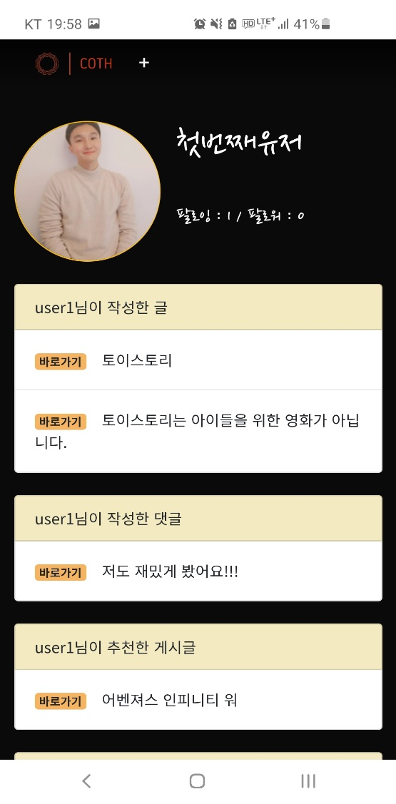
사용자 기능
게시판 기능
영화 디테일
COTH만의 핵심 기능
모바일 COTH
모바일 COTH에서도 간편한 회원가입
01
02
03
04
05
모바일에서도 동일하게 회원가입을 진행하고 자신의 프로필을 확인할 수 있습니다

Slide 45
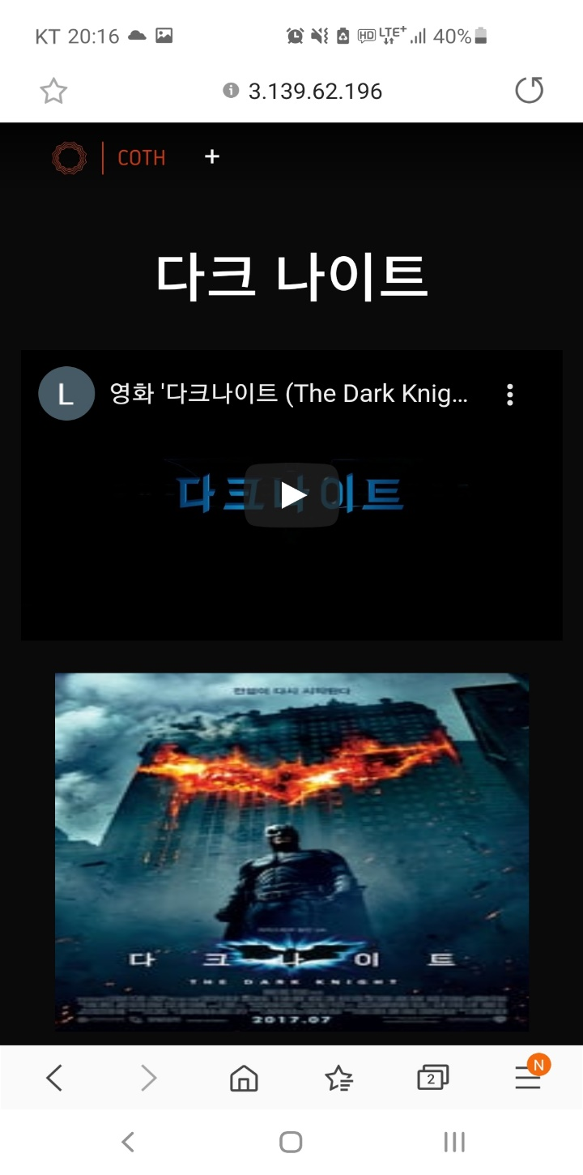
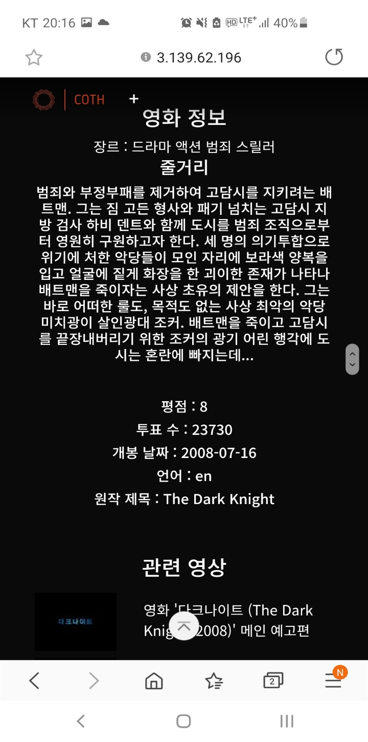
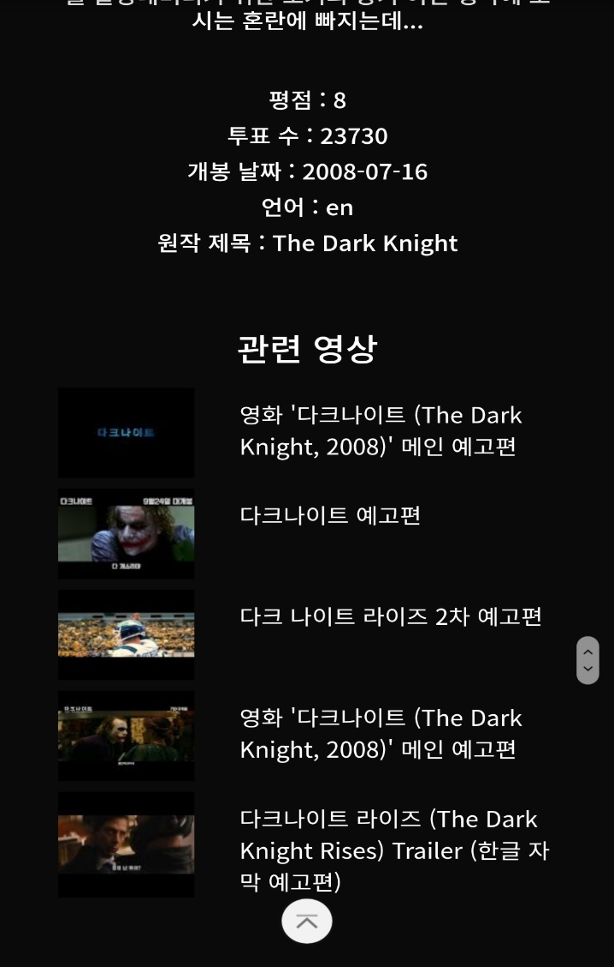
사용자 기능
게시판 기능
영화 디테일
COTH만의 핵심 기능
모바일 COTH
언제 어디서나 다양한 영화의 정보 확인
01
02
03
04
05
영화 상세 조회 페이지에서 예고편, 포스터, 줄거리 등을 볼 수 있고
관련 영상 또한 5개 추천 받을 수 있습니다

Slide 46
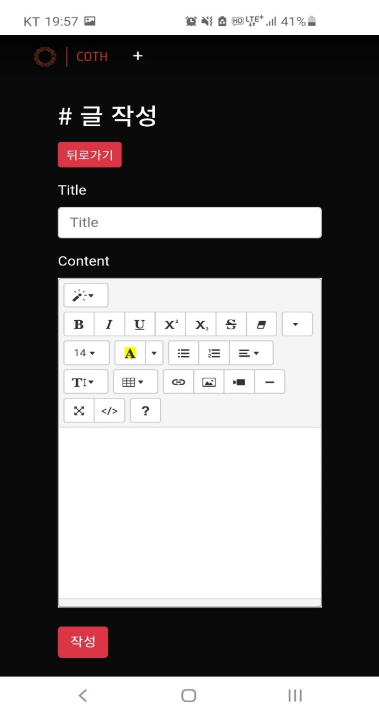
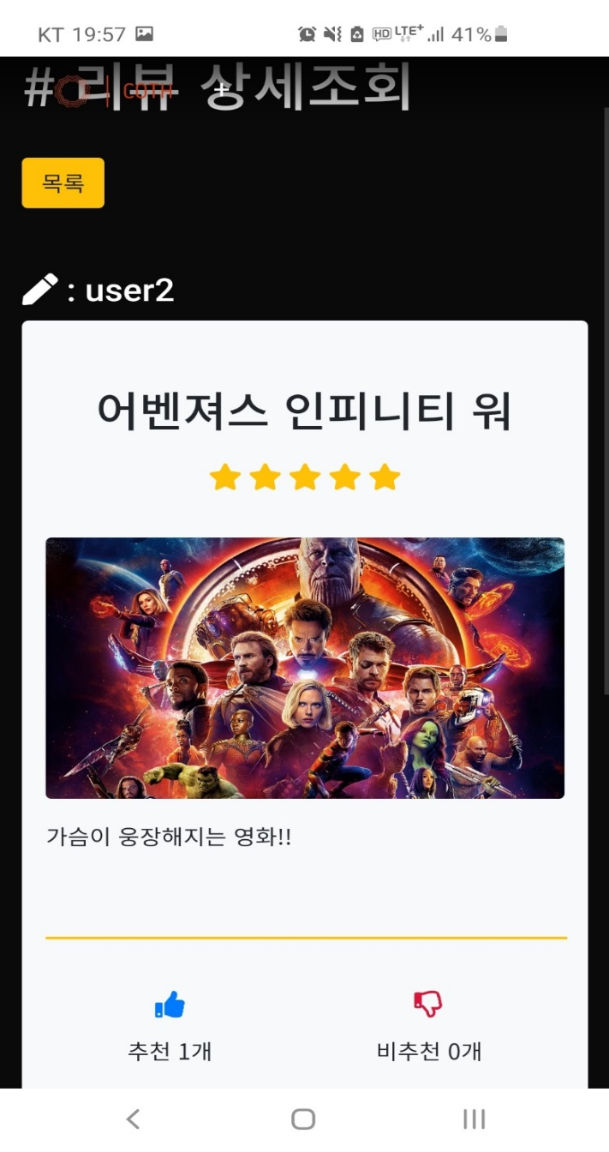
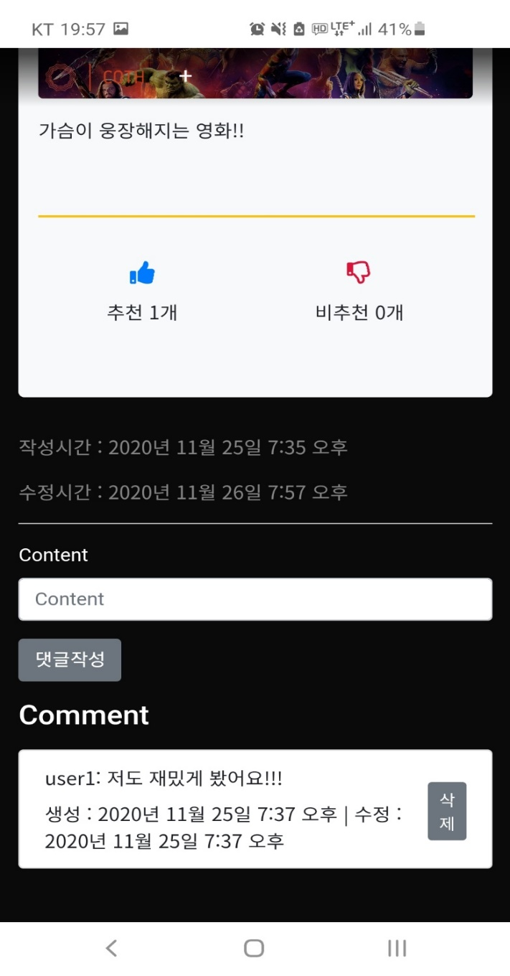
사용자 기능
게시판 기능
영화 디테일
COTH만의 핵심 기능
모바일 COTH
장소에 구애 받지 않는 소통
01
02
03
04
05
게시판에서 글을 작성할 수 있고 추천 기능과 댓글 작성 기능 또한 이용할 수 있습니다

Slide 47
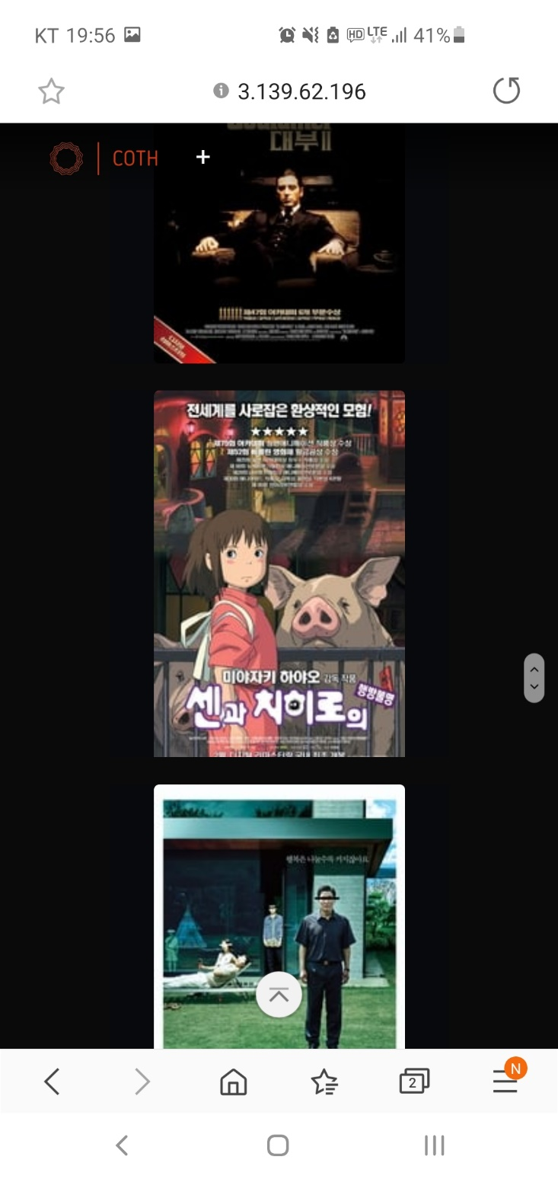


사용자 기능
게시판 기능
영화 디테일
COTH만의 핵심 기능
모바일 COTH
나만을 위한 맞춤 추천 영화
01
02
03
04
05
선호 장르에 맞는 추천 영화와 찜하기한 영화 또한 언제든지 확인할 수 있습니다

Slide 48
이 모든 기능
COTH여서 가능하니까
COTH에서만 가능하니까

Slide 49
Thank You
Made By 안세익 천민주

